Slide 1
Заседание Совета Учёных Ж. Верн. «Таинственный остров»

Slide 2
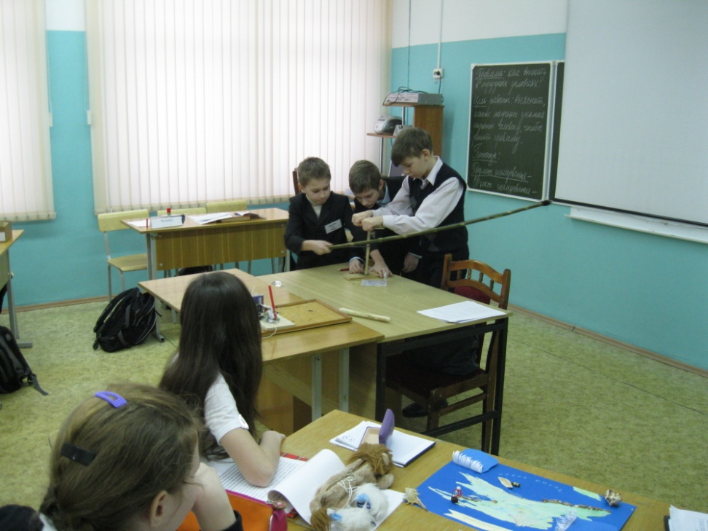
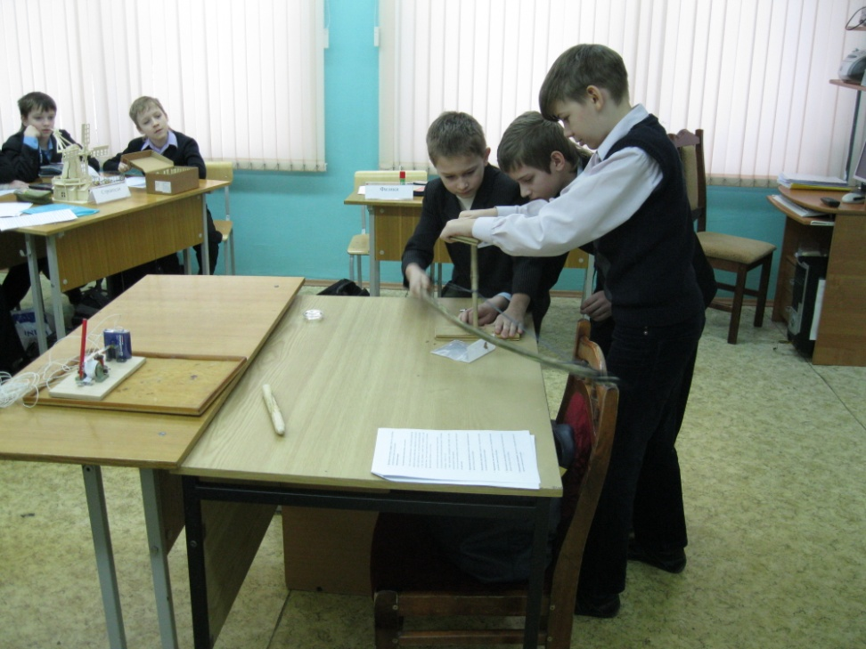
Всё готово для работы физиков

Slide 8
Слово эксперта

